Slide 1
Разработка технологии получения эфирного масла с высоким содержанием хамазулена из лекарственного растительного сырья
Подготовила: Нурмухаметова Екатерина Андреевна, студентка ФГБОУ ВО «Поволжский государственный технологический университет»
Научный руководитель: Конюхова Ольга Михайловна

Slide 2
Актуальность проекта
Актуальность идеи обуславливается необходимостью выделения эфирного масла ромашки аптечной с высокой концентрацией действующего вещества – хамазулена, получаемого только при паровой дистилляции сырья ромашки аптечной. Хамазулен - ароматическое вещество сине-фиолетового цвета, входящее в состав эфирного масла, является дезинфицирующим, противовоспалительным средством и оказывает успокаивающее действие на центральную нервную систему. Хамазулен заживляет раны и ожоги, снимает нервное напряжение и стресс. Таким образом ценностью продукта ромашки аптечной является ее высокая биологическая активность.

Slide 3
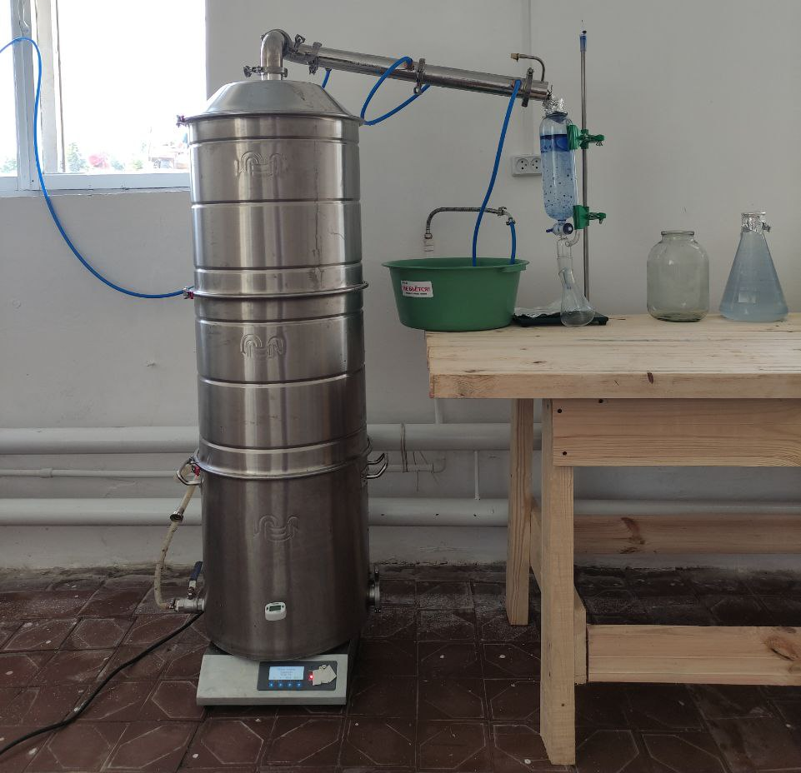
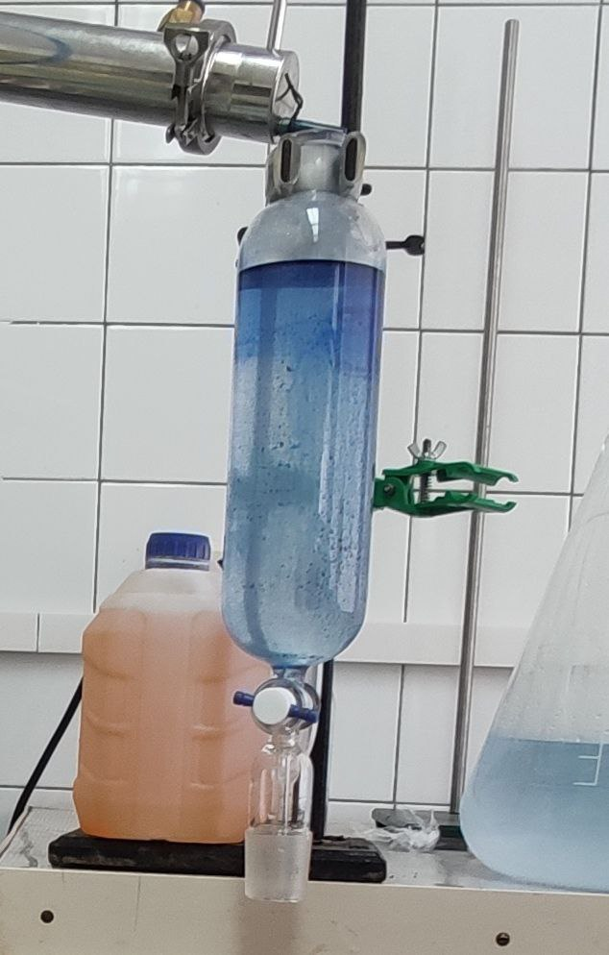
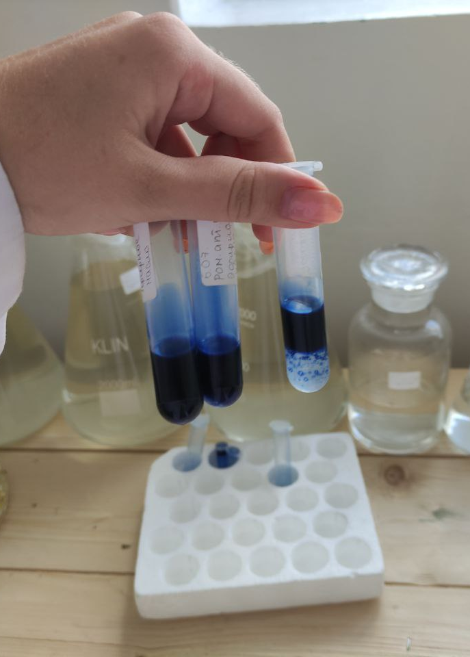
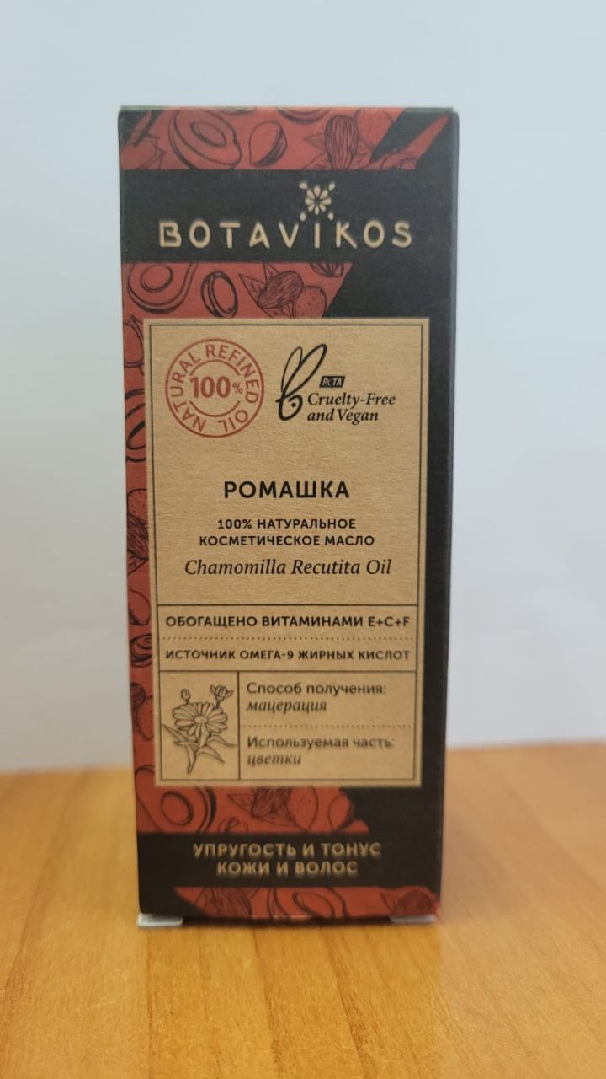
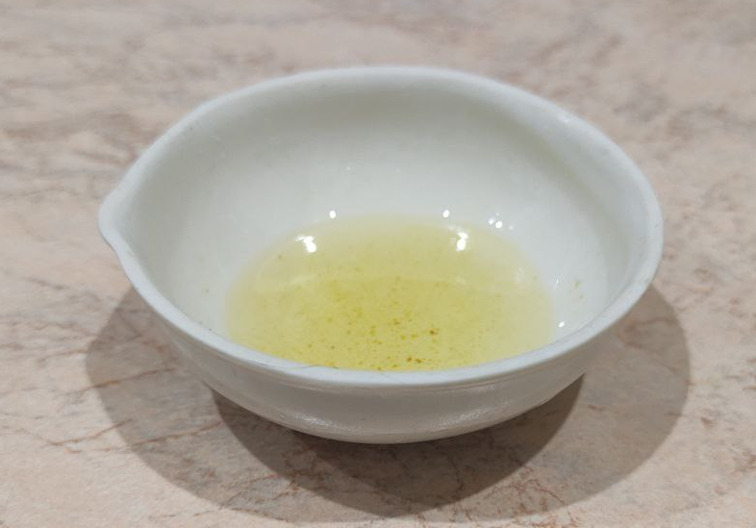
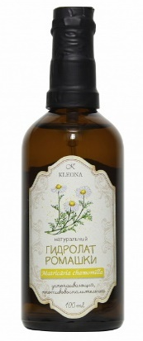
Решение
1. Подготовка ЛРС
2. Гидродистилляция
4. Отстаивание
5. Отделение гидролата и эфирного масла
3
Эфирное масло ромашки аптечной: хамазулен, бисаболен, сесквитерпены, кадинен, фарнезен, каприловая и изовалериановая кислота
Побочный продукт: Гидролат ромашки аптечной

Slide 4
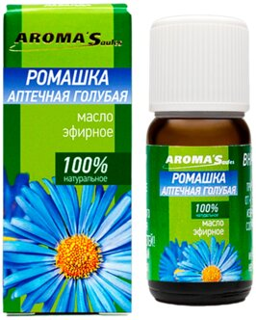
Рынок
Страна производителя | Источник сырья | Название производителя | Цена за 10 мл, руб.
Белоруссия | Белоруссия | AROMA'Saules | 679,00
Россия, Московская область | Россия | Botavikos | 130,00

Slide 5
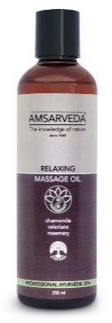

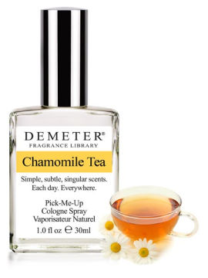
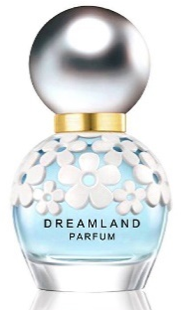
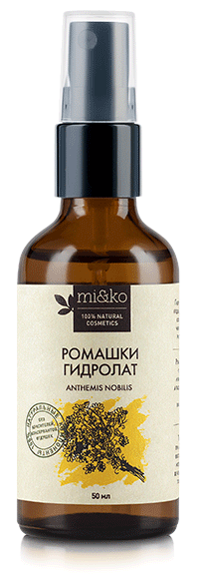
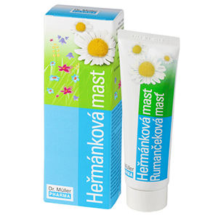
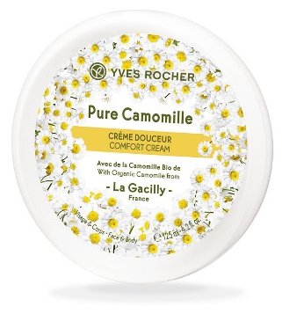
Перспективы коммерциализации
Перспективы коммерциализации
Фармкомпании
Косметическая промышленность
Пафюмерия
Мази;
Эфирное масло;
Крема;
Гидролат;
Маски для лица;
Массажные масла
Шампуни
Парфюм;
Ароматерапия
5
5

Slide 6
Защита прав на интеллектуальную собственность
Заявка на патент:
«Разработка технологии получения эфирного масла из Chamomillae recutita»
Поиск научного материала показал, что на территории Российской Федерации не была запатентована технология получения эфирного масла из Chamomillae recutita с помощью гидродистилляции.

Slide 7
Планы развития
Наименование этапа | Продолжительность, месяцев
1 год финансирования
1. Провести теоретические исследования по выбору необходимых параметров и условий для пробоподготовки растительного сырья | 3
2. Разработать технологические карты, провести подбор этапов выделения эфирных масел | 3
3. Провести исследовательскую работу по методам определения вторичных метаболитов и дать оценку качеству эфирному маслу | 4
4. Провести исследовательскую работу по методам определения вторичных метаболитов и дать оценку качеству эфирному маслу | 2
Итого | 12
2 год финансирования
1. Разработать технологическую карту эксперимента по разработанным методикам, провести экспериментальную оценку эфирного масла | 3
2. Исследовать полученный материал на антимикробную активность в лаборатории ЦКП | 3
3. Математическая обработка данных полученных в ходе исследования проекта | 3
4. Разработка рекомендаций для получения эфирного масла. Написание статей и тезисов | 3
Итого | 12
Всего | 24
7

Slide 8
Контакты
Нурмухаметова Екатерина Андреевна
+79969583724
e.oshueva1312@yandex.ru

